Slide 1

升学经验分享会
主持人：陆嘉蓉老师
主办方：上海外国语大学贤达经济人文学院艺术与传媒学院就业工作室

Slide 2
境内升学
1.胡铉钰同学境内考研升学经历分享
2.高二秀同学境内考研升学经历分享
3.赵佳莹老师境内升学经验分享
境外续研
4.金倩雯同学英国续硕经历分享
5.曹高泉同学澳大利亚续硕经历分享
6.史迪威老师香港硕士申请及雅思经验分享交流报告

Slide 3
境内升学

Slide 4
1.胡铉钰同学境内考研升学经历

Slide 5
自我介绍
学弟学妹们好，我叫胡铉钰，原专业是数字媒体艺术，现上岸仲恺农业工程学院，农业管理专业。以下是我的经验分享，由于我所选择的专业没有数学，所以我将从政治，英语二，专业课一二，以及报考流程四个方面介绍
（以下均是我自己备考经验，有所欠缺，各位同学做个参考就可以了,以自身情况定夺，包括推荐的老师
和软件都是我自己用的，市面上也有很多好软件和好老师，你们找自己喜欢的就可以。)

Slide 6
目录
01.
02.
03.
04.
政治
英语二
专业课一二
完整报考流程

Slide 7
一 政治
政治分为选择题与分析题两部分在11月以前以选择题和理解政治大纲内容为中心。

Slide 8
一政治
一.首先在备考初可以先在淘宝上或微博搜索徐涛老师购买政治的课程（也可以别的政治老师），每天看一节课，多做练习题。
二.其次多关注政治实时热点，今年有人大代表会召开，多在学习强国app关注重点。
三.最后在分析题部分可以等待十一二月出版的肖秀荣八套卷和肖秀荣四套卷，抓着里面的主观题背就可以了。
四.政治公众号推荐南山采菊花（里面会有一个小程序只要一块钱，会整合市面上练习册的题目可以让你在手机上刷题）很好用真的强推！

Slide 9
注意事项
一.政治不看课程的话容易浪费时间在没必要的点上，所以还是建议买课学习！
二.政治前期以选择题为主，要多练习题目并且复盘梳理错题和重点事件的时间线，少看往年真题，因为往年的都是和当时热点相贴合的。不适用于今年每年有每年的热点。
三.不要太过于纠结大题，前期主要把中心放在理解和积累政治知识上。

Slide 10
二 英语二
英语二比英语一相对简单，英语一英语二都没有没有听力，只有阅读，英译中翻译和大小作文。以英语二为例，大作文里图表在历年真题里较多，小作文以写信居多。

Slide 11
二 英语
一.首先以单词积累为主，要多背单词，要多背单词，要多背单词！
二.其次，在背单词的同时，要多刷历年真题，找到出现频繁的词汇，并且背下来。
三.最后，作文一定要找到适合的模版并且背诵，可以不那么早背但是模版一定要找好，常考的主题词也要去找到并且背诵
四.阅读理解的课我看的是唐迟老师，背单词的软件是墨墨背单词（很好用，我一直用的这个），作文我是买别的课送的田静老师的。翻译我没看课。

Slide 12
注意事项
一.英语看不看课都行，看自己的基础情况来定。
二.一定要多刷历年真题，看看出题人到底想考什么。
三.一定要多背单词，多积累，一天哪怕背二十个也来的及的。

Slide 13
三 专业课一、二
由于每个人专业课不一样所以这个我不详细的去介绍

Slide 14
三 专业课
多关注学校官网发布的消息！很多学校的历年真题都是不外传的，所以可以去微博，小红书这样的软件里看看有没有同系的学长学姐有资源，再找的同时记得注意辨别广告！

Slide 15
三 专业课
专业课也要多背诵，多看题，多积累！由于专业课所占总分分数比重较大，因此在所有科目里，专业课是重中之重！重中之重！重中之重！不要因小失大！必须每天都看每天都学！

Slide 16
四 报考流程

Slide 17
择校
报考
选择心仪的学校与专业
大约在十月中旬
1
2
报考结束后立即就是网上确认，一定不要忘记这个步骤，非常重要，有些人就是没有进行网上确认从而没有考试资格
网上确认
3
4
5
初试
复试
一定要把需要的东西带齐看清楚考点位置与考点规则
不要松懈，一定要好好准备，多看与你专业相关的新闻

Slide 18
总结
1.必须关注学信网公众号，并打开推送，以免错过重要通知。
2.时刻关注所选学校的官网，不要错过招生办发布的每一条消息
3.不需要时时刻刻都在学习，量力而行选择自己舒服的学习方式就行，一天学进去一点也是学习。
4.多读书，多看报,少吃零食，多睡觉！

Slide 19
祝你们都能得偿所愿成功上岸

Slide 20
2.高二秀同学境内考研升学经历

Slide 21
Part 01 个人情况
Part 02 考研决心与择校
目录
Part 03 考前准备
Part 04 初试准备
Part 05 写在最后的话

Slide 22
01 基本情况
高二秀：
原专业： 环境设计（景观方向）
上岸院校： 西南林业大学（学硕 专业：园林植物与观赏园艺）
初试科目： 政治、英语一、专业课一、专业课二
复试形式： 专业课笔试、面试
初试、复试占比： 7：3

Slide 23
02 毕业的选择
哪个更适合自己？
就业
考研
国考
省考
选调生
事业编

Slide 24
02 为什么考研
因为我不知道现在该干什么？？？
因为我不想离开学校工作
因为家里想让我考……
由于这些原因选择考研的人很容易中途放弃，还是要问清楚自己为什么选择考研！

Slide 25
02 考研决心
你有决心有能力坚持一年枯燥的学习吗？
1.考研需要牺牲一定的社交
2.娱乐活动减少甚至没有了
3.备考过程中反复的自我怀疑
4.可能会错过秋招等良好的招聘机会

Slide 26
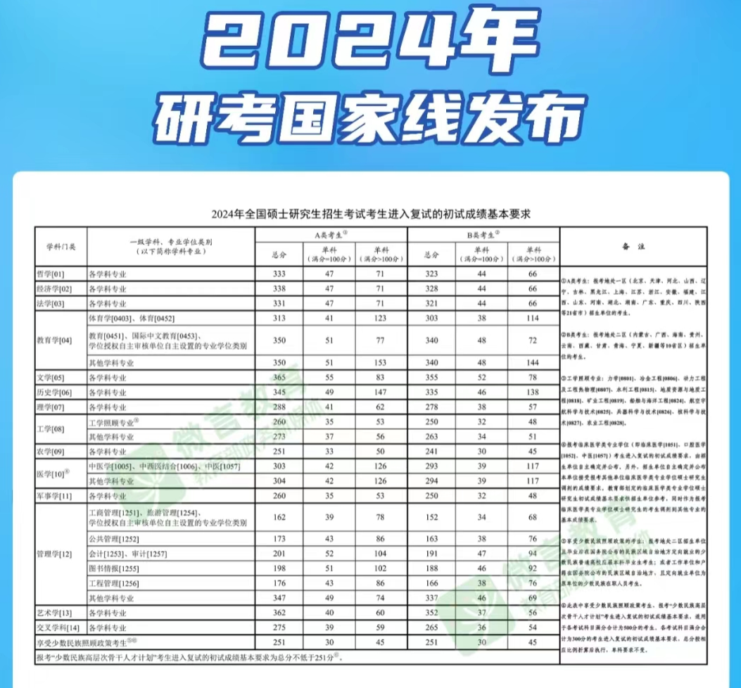
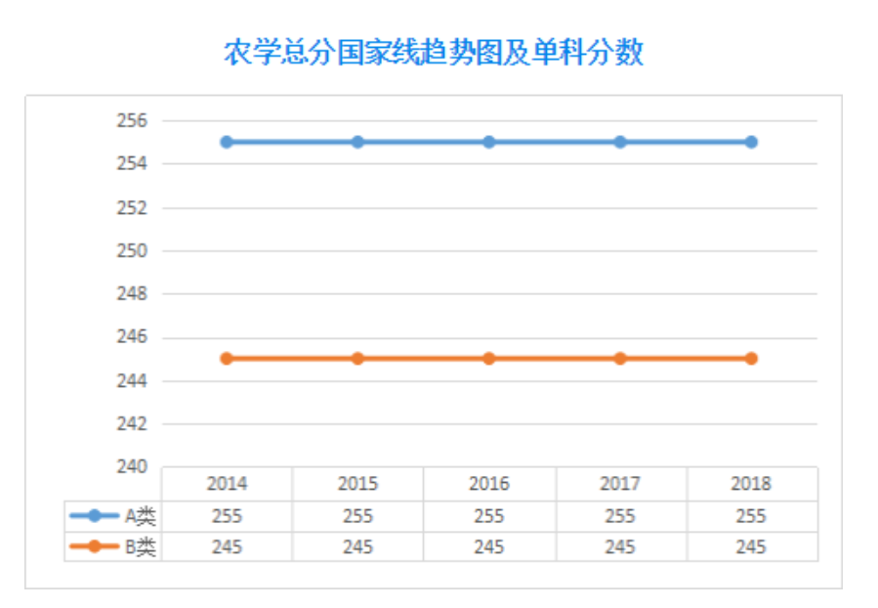
02 确定后该怎么做
专业选择
国家线趋势

Slide 27
02 如何择校
选择与努力同样重要
1、专业范围选择(本专业/相近专业/跨专业)
结合自身兴趣及未来职业规划，不盲目跨考未知领域；跨专业考研难度>本专业考研
2、硕士类型选择(学硕/专硕，是否深造，职业选择)
学硕：适合想要研究学术，有深造意向的同学；专硕：适合想通过考研提升竞争力的同学
3、意向地区(A/B区，就业/安家/经济成本)
4、意向硕士点选择
根据前三项，综合自身能力，初步筛选意向学校
5、确定目标院校
关注所筛选学校考研相关信息，包括该专业排名、报录比、录取分数线、复试线、初复试占比、参考书目难度是否压分、是否保护一志愿、是否歧视双非、是否招收跨专业学生、能否找到目标院校学长学姐...
尽早选择，确定后不内耗不随意改变，全身心投入

Slide 28
选择与努力同样重要
02 如何检索
1、中国研究生招生信息网(俗称研招网)去看五个内容:
①考研百科(考研小白必看考研常识)；
②考研院校库(了解考研院校信息，招生简章，录取规则，调剂政策等，还可以在线咨询。)
③考研专业知识库(查询研究生招收的基础专业)；
④近五年考研分数及趋势图(可以作为择校的参考标准确定目标分数。)
⑤考研资讯(获取考研资讯、考研政策、院校资讯等。)
2、中国教育在线考研频道
考研工具箱：查看考研专业排名、院校报录比信息，评估考研难度。
3、目标院校官网招生简章等最新考研动态、招生信息
4、各种学长学姐的经验贴

Slide 29
考研重要时间段
次年二月
03 考前准备
12月初
10月中
查询初试成绩
7-9月
打印准考证
考研报名
考试大纲发布、目标院校招生简章公布
12月底
11月中
9月底
参加考试
网上确认！
考研预报名

Slide 30
03 信息渠道推荐
公众号
整理规划类：学长小谭考研（B站同名）
政治：徐涛、肖秀荣、苍盾考研(小程序刷题)
英语：刘晓燕
小红书
经验帖、部分学习资料、专业内容查找、院校信息搜索
B站
免费优质课程
知乎
各类经验贴、院校信息搜索

Slide 31
04 初试准备
英语篇(贯穿考研始终)
1.满分100分，时长180分钟
2. 题型：完形填空、阅读理解、新题型、翻译、作文（大、小）
3.备考：单词：考研英语的基础，坚持到考研前一天，合理计划，定量逐渐增量背诵并复习，同时整理真题中的单词定期背诵和复习；可选择纸质/APP记忆，APP推荐墨墨背单词长难句+语法；4-5月学习语法练习长难句，课程推荐刘晓艳、田静等真题(二选一)；考研真相(英语一)、黄皮书只需要做真题，反复做真题，尤其是多精读阅读理解。

Slide 32
04 初试准备
政治篇
1.满分100分，时长180分钟
2. 题型：单选、多选、大题
3.内容：马原(24%)、毛中特(30%)、史纲(14%)、思修法基(16%)、时政(16%)
4.备考：资料:肖秀荣知识点精讲精练/徐涛核心考案、肖秀荣1000题、肖秀荣冲刺八套卷(重点选择题)、肖秀荣终极预测四套卷(后期尽可能背诵并熟悉大题)

Slide 33
04 初试准备
专业课篇
满分100分，时长180分钟
不同院校的专业课考试要求不同，大家可以根据自己的意向院校做合理规划哦。

Slide 34
一点点碎碎念
05 写在最后的话
1.无论选择哪条路，请坚定的走下去
2.适合自己的才是最好的，不过分依赖经验贴，过多的经验帖反而使自己糊涂，摸索适合自己的学习方式和进度安排，拒绝和他人比较
3.屏蔽外界干扰、自律，尽量不看手机，看一眼可能就是十几分钟，可以选择把干扰自己的软件卸载
4.学习时长≠学习效率，合理安排时间，适当放松，越往后可以逐渐延长学习时间
5.焦虑是正常的，越到备考后期，可能会越焦虑，保持良好的心态，按照计划学习，不盲目攀比学习进度
6.专业课忘了很正常，只需要反复复盘
7.不要花太多时间看视频，自己多动手才王道
8.千万不要有二战的念头
9.不要畏难

Slide 35
3.升学经验分享会
—境内升学
赵佳莹
2024年5月

Slide 36
1.关于考研
2.关于读研
3.关于毕业后发展

Slide 37
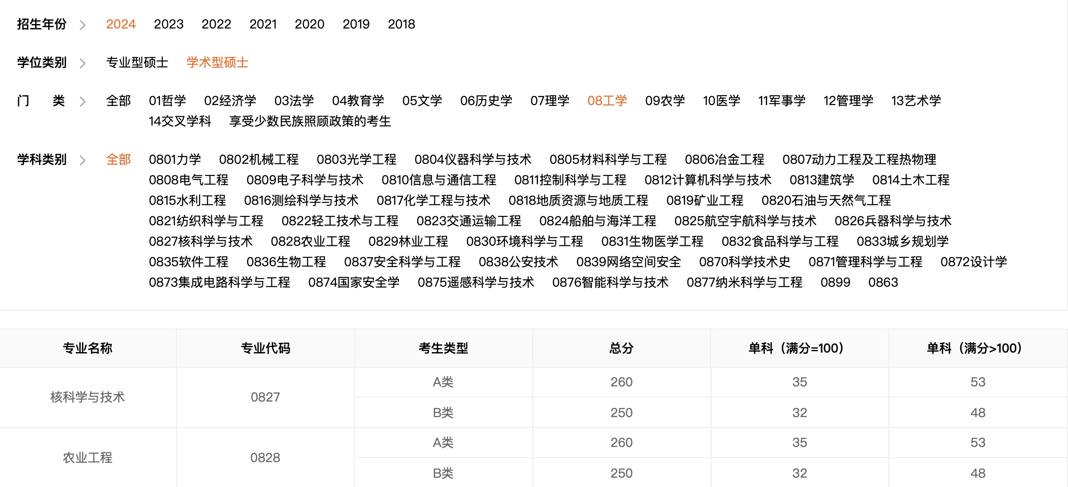

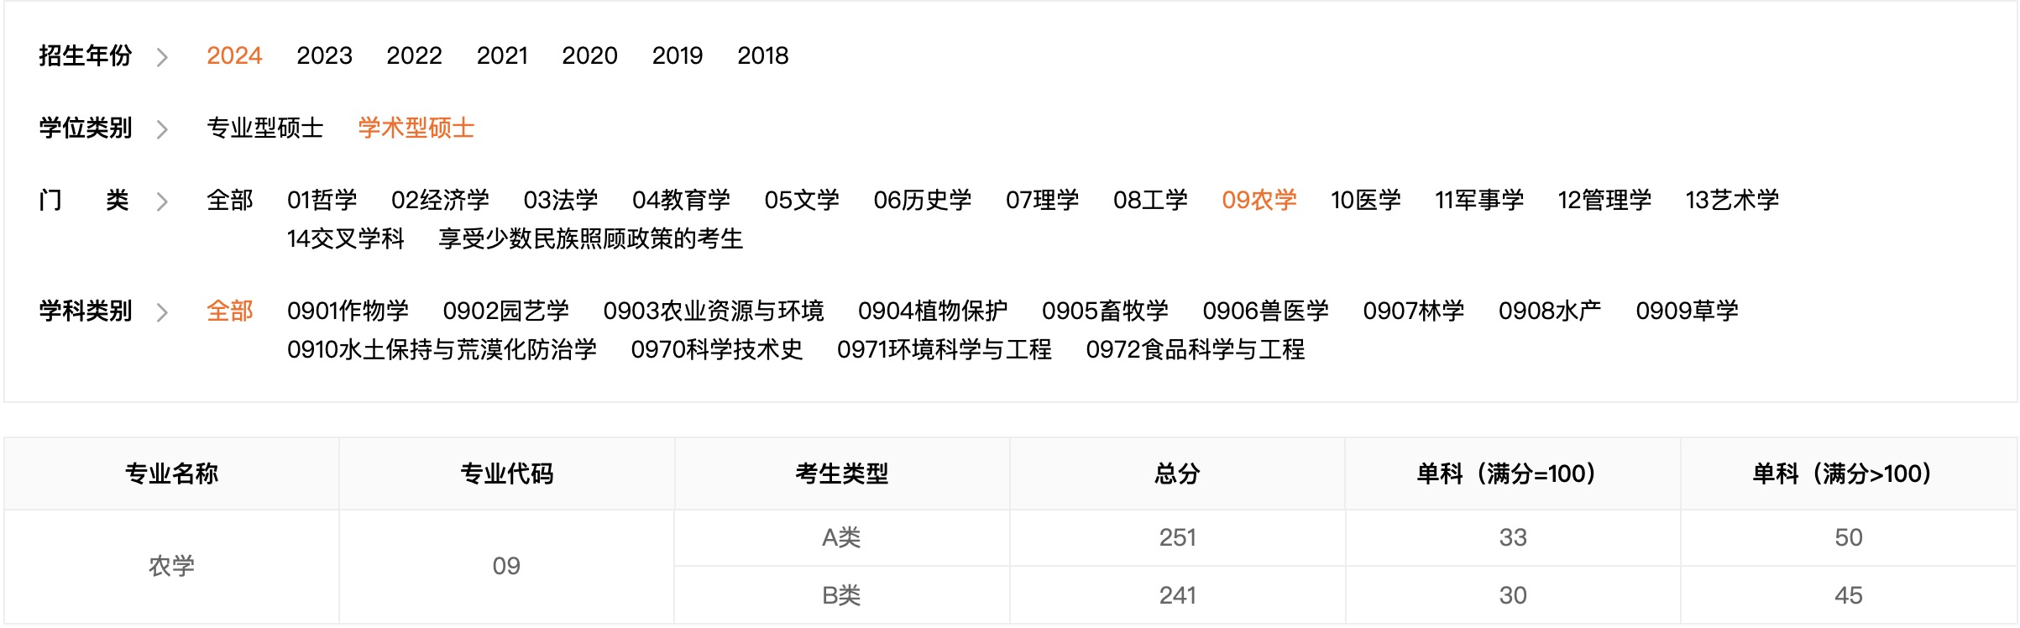
学术型硕士
关于考研

Slide 38
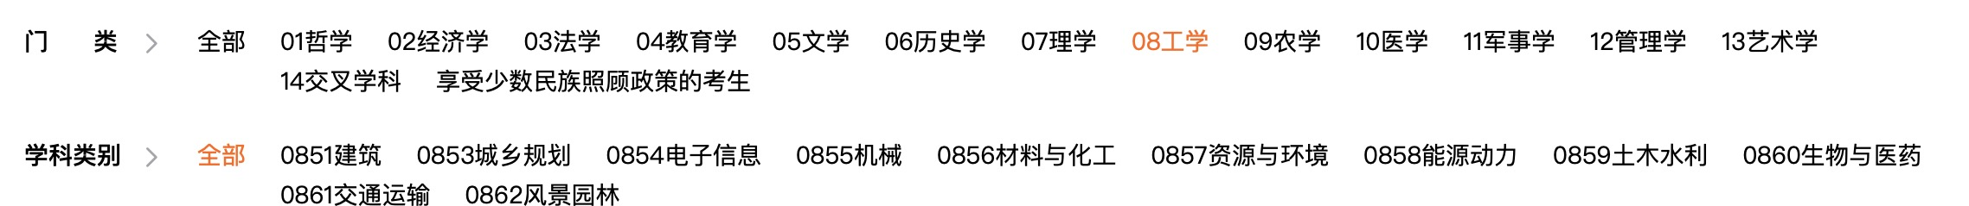
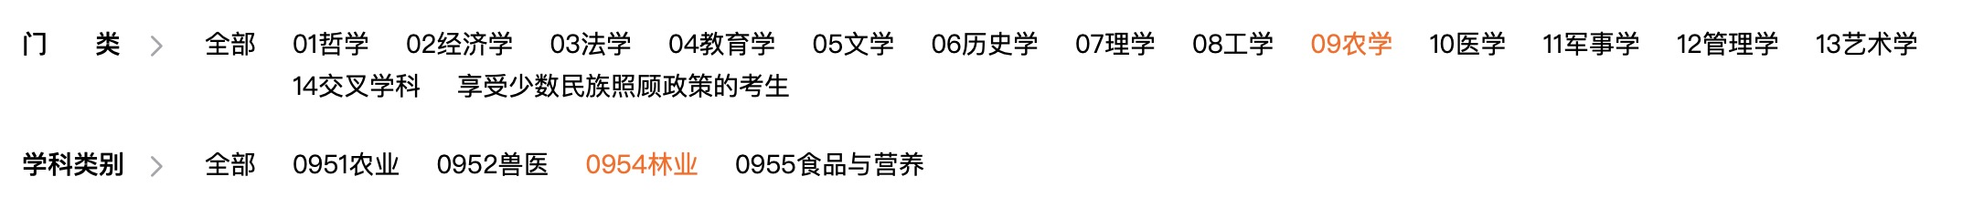
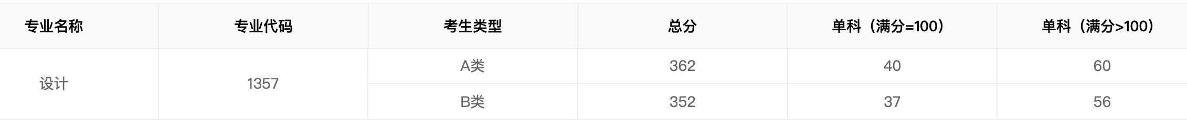
专业型硕士
关于考研

Slide 39
录取情况
专业代码 | 录取专业 | 学校名称 | 录取人数 | 最低分 | 目标分数
095399 | 风景园林 | 华中农业大学 | 31 | 341 | 370
 |  | 江西农业大学 | 139 | 273 | 354
 |  | 昆明理工大学 | 19 | 284 | 308
 |  | 聊城大学 | 41 | 338 | 367
 |  | 南京林业大学 | 95 | 334 | 373
 |  | 南京农业大学 | 29 | 354 | 373
 |  | 青岛农业大学 | 42 | 266 | 298
 |  | 上海应用技术大学 | 45 | 253 | 304
 |  | 安徽农业大学 | 46 | 249 | 308
 |  | 安徽建筑大学 | 30 | 267 | 299
 |  | 北京林业大学 | 119 | 298 | 362
 |  | 长江大学 | 46 | 272 | 322
 |  | 成都理工大学 | 92 | 303 | 340
 |  | 福建农林大学 | 90
 |  | 广东工业大学 | 31 | 267 | 332
 |  | 云南农业大学 | 23 | 254 | 307
 |  | 浙江理工大学 | 24 | 329 | 359
 |  | 中南林业科技大学 | 57 | 343 | 386
 |  | 重庆交通大学 | 40 | 299 | 327
院校 | 学院 | 招生人数 | 复试分数线
上海工程技术大学 | 艺术设计学院 | 90 | 362
西安工程大学 | 服饰与艺术设计学院 | 78 | 365
陕西科技大学 | 设计与艺术设计学院 | 68 | 362
云南大学 | 艺术与设计学院 | 41 | 352
西京学院 | 设计艺术学院 | 50 | 362
广西师范大学 | 设计学院 | 50 | 352
泉州师范学院 | 美术与设计学院 | 46 | 362
上海理工大学 | 出版物设计与媒体传播 | 39 | 362
中原工学院 | 艺术设计学院 | 18 | 362
招生单位 | 学院 | 学科专业 | 拟招生人数 | 备注
中国矿业大学 | 建筑与设计学院 | 设计 | 31 | 含推免
南京林业大学 | 艺术设计学院 | 设计 | 59 | 推免较多
南京艺术学院 | 设计学院 | 设计 | 93 | 含推免
 | 工业设计学院 | 设计 | 26
南京信息工程大学 | 艺术学院 | 设计 | 25 | 含推免
江苏大学 | 艺术学院 | 设计 | 25 | 含推免
江苏海洋大学 | 艺术设计学院 | 设计 | 22 | 含推免
南通大学 | 艺术学院 | 设计 | 38 | 含推免
风景园林2023年录取情况
25届设计类考研择校

Slide 40
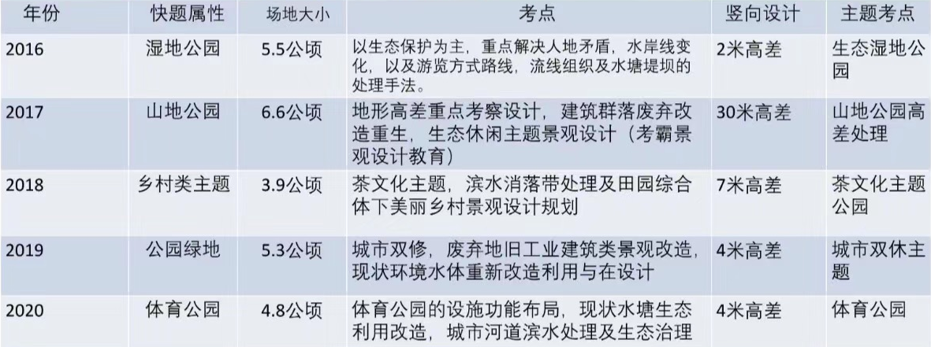
考试科目
以浙江农林大学为例
083400风景园林学（工学）
1.101-思想政治理论
2.201-英语一
3.614-风景园林综合理论
4.503-风景园林设计（6小时）
095300风景园林学（专业硕士）
1.101-思想政治理论
2.204-英语二
3.344-风景园林基础/844-植物理论科目选考
4.503-风景园林设计（6小时）

Slide 41
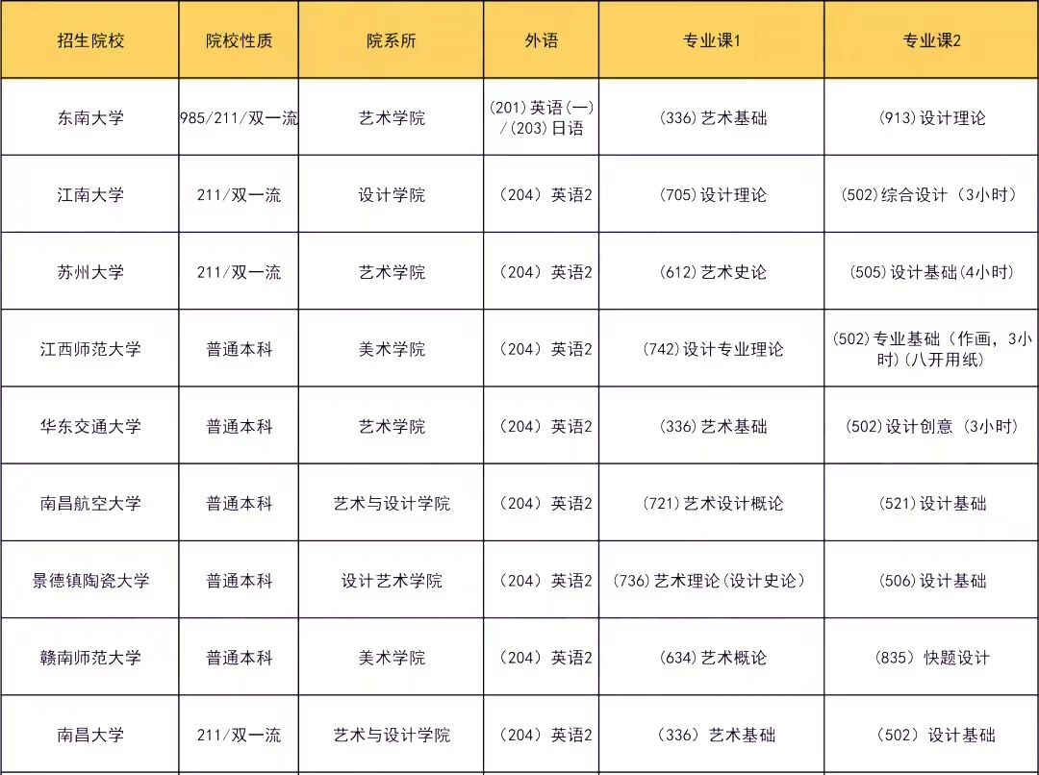
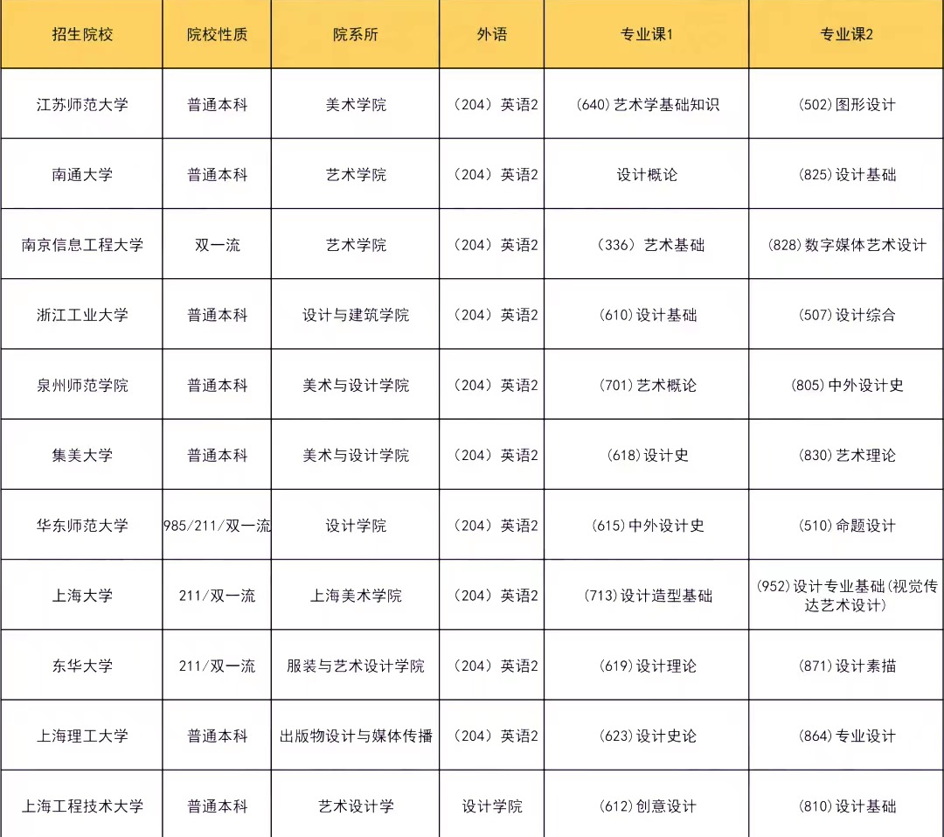
考试科目
理论
快题

Slide 42
1.关于考研
2.关于读研
3.关于毕业后发展

Slide 43
风景园林硕士毕业要求
北京林业大学
北京林业大学学位授予工作实施细则
第五条 课程学习和学术成果要求
(1)本校应届毕业硕士研究生，应完成其所在学科培养方案所规定的课程学分和各项培养环节要求。
(2)硕士研究生课程选修、学分管理以及课程学习成绩考核等方面的具体要求，按照《北京林业大学研究生课程学习管理办法》执行。
(3)在学期间至少以第一作者发表与学位论文相关的学术成果一篇项，并要求作者单位署名为“北京林业大学”。具体要求按照《北京林业大学研究生在读期间学术成果认定管理办法》等相关文件执行。
全日制专业学位硕士研究生培养方案
(1)风景园林方向研究生在整个培养周期须至少参加一次学科专业认定的设计竞赛(IFLA、IFLA 亚太、中日韩、CHSLA)，并于第5 学期专业实践汇报时一并提交竞赛作品成果及接收证明材料(对方确认接收回执或交款凭据)。
园林植物方向研究生在整个培养周期至少发表学术相关论文1-2)篇，或授权1个新品种(排名前 3);授权发明专利1项(排名前3);制定标准1项(排名前 4)。

Slide 44
西北农林科技大学
风景园林学一级学科硕士学术成果认定标准
学位论文校外盲审通过但结果不全为优秀者，或校内评审结果为通过者，学术成果须满足下列条件之一，方可申请学位。
(1)以第一作者(含共同一作)在北大版中文核心期刊或风景园林学科重要学术期刊(见附表1)发表学术研究论文1篇;或在SCI/SSCI/A&HCI/CSSCI/EI期刊发表学术研究论文1篇，且排序为前四位(或前五位，其导师须为前四位作者之一);
(2)获国家科学技术奖(持一级证书者);或省部级科学技术奖(一等奖前七名、二等奖前五名，三等奖前三名);
(3)授权国家发明专利或软件著作权1项(第一完成人，或前两位且导师排名第一)，且成果转化5万元以上;
(4)获国内设计类奖项1项(特等奖持证者、一等奖前三名、二等奖前两名、三等奖和优秀奖第一名，见附表2);或获国际设计类奖项1项(有署名，见附表3)。
学位论文、专业课程、专业实践、科研成果、专业英语等

Slide 45
1.关于考研
2.关于读研
3.关于毕业后发展

Slide 46
公务员事业单位
绿化维护管理
设计管理岗
成本管理岗
设计院规划岗
设计公司
施工岗
生态环保
风景园林主要研究风景园林规划、区域规划、植物学等方面的基本知识和技能，进行风景园林的规划建设、传统园林的保护修复等。
例如:公园绿地的规划，城市道路景观的设计，旅游开发区园林的建设，花卉草木的培育养护，颐和园、拙政园等古典园林的保护和修复等。

Slide 47
Q&A

Slide 48
境外升学

Slide 49
4.金倩雯同学境外考研升学经历

Slide 50
经验分享
演讲人：金倩雯

Slide 51
目录
01
02
为何做这个选择
自我介绍
03
前期准备

Slide 52
01
自我介绍

Slide 53

自我介绍
姓名：金倩雯
班级：22z-1数媒（编导方向）
offer收录情况：投8进7
最终择校：兰卡斯特大学（英国） QS：122
专业：电影研究

Slide 54
02
为什么做这个选择

Slide 55
为何做这个选择
02
03
01
考研or留学？
去哪个国家？
就业or深造？
家里经济条件
能不能坚持
你的强项
地区偏好
语言问题
学习时长
毕业之后你想干什么
学历对你来说到底重不重要

Slide 56
03
前期准备

Slide 57
前期准备
校内成绩
文书
越高越好
文书包括
cv、ps、介绍信...
作品集
语言成绩
取决于你的专业
或许有些专业不需要
雅思、托福、日语、汉语...

Slide 58
时间线
01
02
03
04
大三下
大四上
大四寒假
大四下
正式开始筹备
基本搞定作品集
收offer
挑选心仪学校
语言成绩递交

Slide 59
“THANK YOU”
感谢您的观看
演讲人：金倩雯

Slide 60
5.曹高泉同学澳大利亚续硕经历分享

Slide 66
5.境外硕士申请及雅思经验分享交流报告
日期：2024.5.21
报告人：史迪威
香港城市大学 文学院 语言学与翻译系 语言研究（普通语言学）

Slide 67
个人情况
姓名：史迪威
本科专业：商务英语（中美合作）
获得offer情况：
香港城市大学 语言研究专业（最终选择 QS世界排名53 语言学排名全球30）
香港浸会大学 语言研究专业（有条件奖学金）
宁波诺丁汉大学 国际商务专业（有条件录取）
西交利物浦大学 TESOL专业（对外英语教学）
申请时个人情况：
本科成绩平均分88.31 雅思7分 四段实习 专业第二 大英赛英语专业组国家二等奖 省级奖项两个 校院级比赛一二三等数十项 校级立项一项 阜阳市优秀学生干部 连续三年三好学生 优秀学生干部一次 优秀团干一次 两次一等奖学金 一次二等奖学金 BEC中级 英语专四专八 商英专四专八 四六级 普通话二甲 高中英语教资 安徽省、校双优毕业生 分团委学生会副主席 班级副班长
留学节点：
产生留学想法：大二上学期
留学准备时期：
重修刷分时间 大二上学期 – 大三下学期
雅思备考及出分时期 2021.9.29 2021.12.6
个人材料、文书准备及申请递交时间 2021.10
正式录取时间：2022.2.14 — 至今
港澳通行证及签注办理时期：2022.6
最为重要
耗时一月
个人申请计划：
香港中文大学：教育学（拒绝） 跨文化研究（拒绝）
香港城市大学：语言研究（录取） 英语研究（录取后不再录取）
香港理工大学：中英企业传讯（拒绝） 英语研究（拒绝）
香港浸会大学：语言研究（含奖录取） 双语传译（录取后不再录取）
宁波诺丁汉大学：国际商务（有条件录取）翻译（录取后不再录取）
西交利物浦大学：对外英语教学（录取） 国际商务与全球事务（录取）

Slide 68
如何申请
所需材料：
1. PS(Personal Statement) 个人陈述 对该项目的了解、动机 本科阶段的相关经历 自己为什么适合这个项目、优势介绍
2. CV(Resume) 个人简历 包括个人教育经历、获奖经历、工作经历和个人优势等
3. RL(Reference Letter) 推荐信 一般要求2位教授、副教授或者自己的任课老师写推荐信 对该生了解与评价
以上都要求英文版
4. Transcript(成绩单) 前三年 可从学校开
5. 在读证明 可从学校开
6. 绩点说明 可以从学校官网里找到
7. 专业排名(如果排名理想可开)
以上都要求中英文版 且加盖教务处学院公章
8. 身份证、护照、港澳通行证、获奖证书等
扫描件。
2023申请计划建议
85以上（个人建议仅作参考）
冲 港3 1所-2专业
中 港456 3所-6专业
保 港78及以后 最少1所-2专业
冲 英QS前100
中 英QS100-150
保 英QS150-200
80以上（个人建议仅作参考）
冲 港45 2所-4专业
中 港6 1所-2专业
保 港78及以后 最少2所-4专业
冲 英QS50-100
中 英QS100-150
保 英QS150-200

Slide 69
申请Tips:
早做规划 早做申请 申请中最重要是平均分和语言成绩 一般要求平均分80以上 部分学校要求75以上 平均成绩可大量挑选容易刷分的课重修提高 雅思成绩一般要求6.5以上 港澳中外合作部分接受CET6 部分要求6以上 英港地区大多都无笔面
2. 合适定位 — 有冲刺 有保底 切忌眼高手低 多申请 一所申请费几百块钱 申请时间顺序重要 冲刺在前 保底在后
3. 非底子强的时间充足的 没考雅思的 不建议全DIY 申请专业：语言学 翻译 英语文学 教育学等 可跨专业申请 建议贴合专业
4. 找中介切记避雷无良中介 即使中介全托 也必须自己经常催进度、核查材料邮箱等
5. 费用问题：语言类学费 香港地区15w左右 英国20w左右 澳门地区两年共10w左右 马来西亚5w左右 吃喝住行看个人 无封顶
PS：实在不想出境的同学可以考虑中外合作办学 如：香港中文大学（深圳） 西交利物浦大学 宁波诺丁汉大学 UIC等
该类学校毕业发的学位证与合作学校相同 部分该类学校申请相对于境外学校难度略低一些
语言类学费13w-15w左右
学费具体根据每个学校每个专业官网显示为准 仅作参考

Slide 70
1. 听力。雅思听力的考试时间为45分钟，总共有40个问题，题目分为4个部分。
第一部分包括发生在日常生活中的对话(通常是两个人)。第二部分由与生活相关的独白组成。
第三部分是基于教育教学热点的一些学术对话。第四部分是学术论文演讲稿。
常见的问题有以下六类：1. 填空题：单句填空、提纲填空、总结填空。2. 简答题。3. 表格题：个人信息表、横纵轴的表格、完成表格中的句子。4. 单项选择题和多项选择题。5. 地图题。6. 搭配题(需要边听边读的能力，有几个选项，几个题干)。
2. 阅读。时长60分钟，分为3个部分。总共有3篇文章，40个问题。
每篇阅读文章的长度大约在1500到3000字之间。其中题型分为以下8类：1. Headings(找小标题)。2. Summary(摘要填空)。3. Ture/False/Not given(是非题)。4. Short Answer Questions (简答题)。5. Multiple Choice(选择题)。6. Matching(因果关系搭配)。7. Sentence completion(完成句子)。8. DIAGRAM/FLOWCHART/TABLE COMPLETION(填图填表题)。

Slide 71
3. 写作。需要60分钟。有2篇作文。
第一部分：根据所给表格写一篇150字左右的文章，考查描述及分析数据的能力。（切记出现主观词如I think；I believe；As far as I am concerned等）第二部分：就一个问题或一个想法写一篇250字的短文。使用适当的语气和语域来讨论问题并展开辩论。
4. 口语。考试时间为10-15分钟，形式为1V1对话，大致分为3个部分，每个部分3-4分钟。
第一部分：谈论一般话题(日常生活、文化习惯、个人兴趣等)。第二部分：考官随机抽题，考生一分钟准备后答题，问题多个但都与一件事或一个人相关。第三部分：考官根据第二部分考生的作答提出多个更加抽象的问题，要求考生适当展开论述，时间不能少于一分钟。

Slide 72
语言成绩备考经验——以雅思为例
1. 英语专业学生且有一定基础不建议雅思报班
2. 下载墨墨 每天背100-200个单词(牢记） 语法不好的可以去看语法书
3. 阅读部分：建议买刘洪刚《雅思阅读真经》 学习平行阅读法 做剑雅真题（铅笔做，做完后擦去重复使用）
4. 听力部分：建议买雅思王陆语料库背诵 做雅思真题 尤其注意听力中遇到的转折词 平日中多看英剧 抖音关注博主 进行听力训练 看TED演讲 做剑雅真题（铅笔做，做完后擦去重复使用）
5. 写作部分：建议看Simon网课 搭配剑雅真题训练
6. 口语部分：报名考试时切忌报到换题月（1、5、9月）归纳共同题材 与搭档对练 确保每个问题都有准备
7. 多参加几次考试 一次过最好 但不要过度紧张 尤其口语
8. 报名切勿选择合工大校区 能纸笔考切勿选择机考
放松心态，科学备考，拿出气势，抱定决心！

Slide 73
感谢同学们参与
感兴趣的同学可以前往虹口校区教学楼308辅导员办公室咨询

